Slide 1
第6单元 神经网络与自然语言处理
（一）导入
随着梯度反向传播算法的提出，神经网络在计算机视觉领域取得了巨大的成功，神经网络第一次真正地超越传统方法，成为在学术界乃至工业界实用的模型。
这时在自然语言处理领域，统计方法仍然是主流的方法。由于自然语言处理中所要处理的对象都是离散的符号，自然语言处理与连续型浮点值计算的神经网络有着天然的隔阂。
然而有一群坚定地信奉连接主义的科学家们，一直坚持不懈地对把神经网络引入计算语言学领域进行探索。从最简单的多层感知机网络，到循环神经网络，再到Transformer架构，序列建模与自然语言处理成为了神经网络应用最为广泛的领域之一。

Slide 2
本单元要点
语言建模
基于多层感知器的架构
基于循环神经网络的架构
基于卷积神经网络的架构
基于Transformer的架构
表示学习和预训练技术

Slide 3
语言建模
自然语言处理中，最根本的问题就是语言建模。机器翻译可以被看作一种条件语言模型。
人类使用的自然语言都是以序列的形式出现的。假设词是基本单元，那么一个句子就是一个由词组成的序列。一门语言能产生的句子是无穷多的，这其中有些句子出现的多，有些出现的少，有些不符合语法的句子出现的概率就非常低。一个概率学的语言模型，就是要对这些句子进行建模。

Slide 4
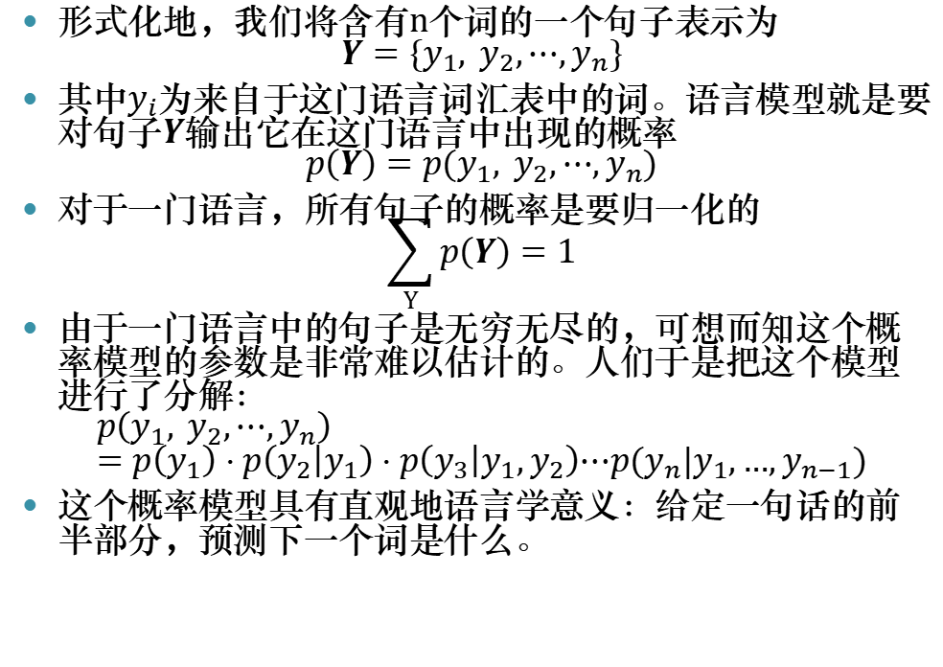
语言建模
形式化地，我们将含有$n$个词的一个句子表示为
$$Y=\{y_{1}, y_{2},⋯,y_{n}\}$$
其中$y_{i}$为来自于这门语言词汇表中的词。语言模型就是要对句子$Y$输出它在这门语言中出现的概率
$$p\left(Y\right)=p(y_{1}, y_{2},⋯,y_{n})$$
对于一门语言，所有句子的概率是要归一化的
$$\sum_{Y}{p\left(Y\right)}=1$$
由于一门语言中的句子是无穷无尽的，可想而知这个概率模型的参数是非常难以估计的。人们于是把这个模型进行了分解：
$$p\left(y_{1}, y_{2},⋯,y_{n}\right)=p\left(y_{1}\right)⋅p\left(y_{2} | y_{1}\right)⋅p\left(y_{3} | y_{1},y_{2}\right)⋯p(y_{n}|y_{1},…,y_{n−1})$$
这个概率模型具有直观地语言学意义：给定一句话的前半部分，预测下一个词是什么。

Slide 5
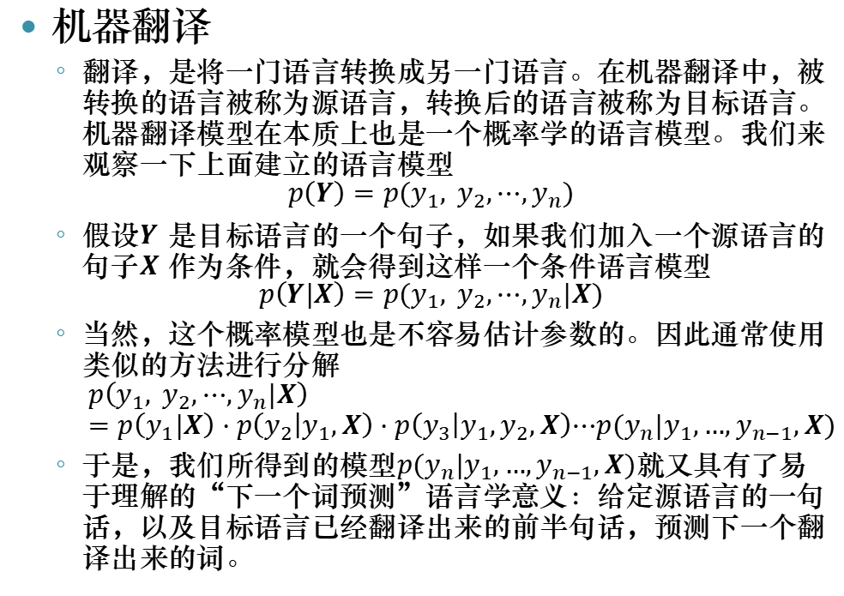
语言建模
机器翻译
翻译，是将一门语言转换成另一门语言。在机器翻译中，被转换的语言被称为源语言，转换后的语言被称为目标语言。机器翻译模型在本质上也是一个概率学的语言模型。我们来观察一下上面建立的语言模型
$$p\left(Y\right)=p(y_{1}, y_{2},⋯,y_{n})$$
假设𝒀是目标语言的一个句子，如果我们加入一个源语言的句子𝑿作为条件，就会得到这样一个条件语言模型
$$p\left(Y|X\right)=p(y_{1}, y_{2},⋯,y_{n}|X)$$
当然，这个概率模型也是不容易估计参数的。因此通常使用类似的方法进行分解
$$p\left(y_{1}, y_{2},⋯,y_{n}|X\right)=p\left(y_{1}|X\right)⋅p\left(y_{2} | y_{1},X\right)⋅p\left(y_{3} | y_{1},y_{2},X\right)⋯p(y_{n}|y_{1},…,y_{n−1},X)$$
于是，我们所得到的模型$p(y_{n}|y_{1},…,y_{n−1},X)$就又具有了易于理解的“下一个词预测”语言学意义：给定源语言的一句话，以及目标语言已经翻译出来的前半句话，预测下一个翻译出来的词。

Slide 6
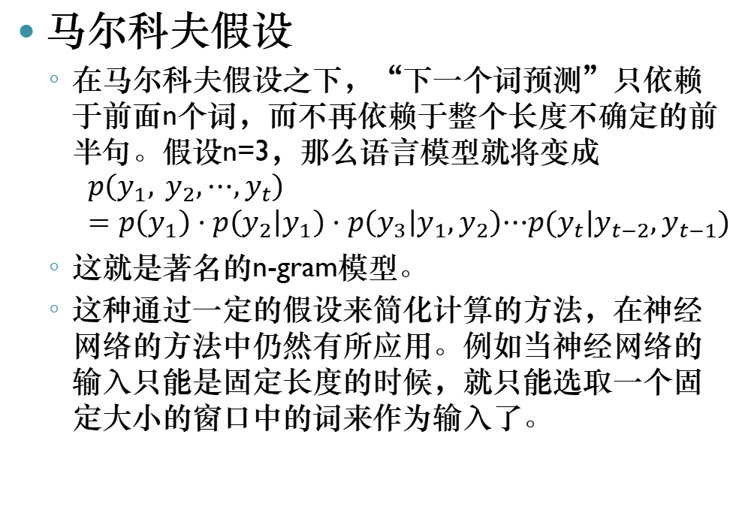
语言建模
马尔科夫假设
在马尔科夫假设之下，“下一个词预测”只依赖于前面n个词，而不再依赖于整个长度不确定的前半句。假设n=3，那么语言模型就将变成
$$p\left(y_{1}, y_{2},⋯,y_{t}\right)=p\left(y_{1}\right)⋅p\left(y_{2} | y_{1}\right)⋅p\left(y_{3} | y_{1},y_{2}\right)⋯p(y_{t}|y_{t−2},y_{t−1})$$
这就是著名的n-gram模型。
这种通过一定的假设来简化计算的方法，在神经网络的方法中仍然有所应用。例如当神经网络的输入只能是固定长度的时候，就只能选取一个固定大小的窗口中的词来作为输入了。

Slide 7
基于多层感知器的架构
多层传感器的历史
在梯度后向传播算法提出之后，多层感知器得以被有效训练。在计算机视觉领域，由于图像可以被表示成为RGB或灰度的数值，输入神经网络的特征都具有良好的数学性质。而在自然语言方面，如何表示一个词就成了难题。由于稀疏特征输入到神经网络中很难训练，神经网络方法在自然语言处理领域停滞不前。
曙光出现在2000年NIPS的一篇论文中，第一作者是日后深度学习三巨头之一的Bengi。在这篇论文中，Bengio提出了分布式的词向量表示，有效地解决了词的稀疏特征问题，为后来神经网络方法在计算语言学中的应用奠定了第一块基石。这篇论文就是今日每位NLP入门学习者必读的 – A Neural Probabilistic Language Model。

Slide 8
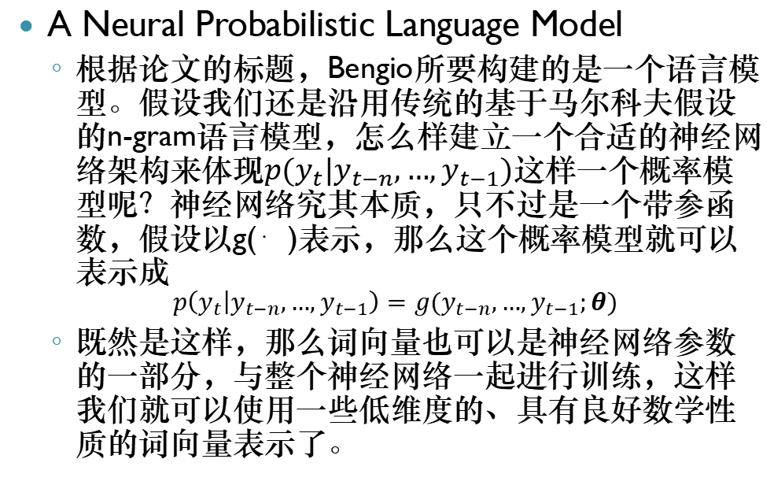
基于多层感知器的架构
A Neural Probabilistic Language Model
根据论文的标题，Bengio所要构建的是一个语言模型。假设我们还是沿用传统的基于马尔科夫假设的n-gram语言模型，怎么样建立一个合适的神经网络架构来体现$p(y_{t}|y_{t−n},…,y_{t−1})$这样一个概率模型呢？神经网络究其本质，只不过是一个带参函数，假设以g(⋅)表示，那么这个概率模型就可以表示成
$$p\left(y_{t} | y_{t−n},…,y_{t−1}\right)=g(y_{t−n},…,y_{t−1};θ)$$
既然是这样，那么词向量也可以是神经网络参数的一部分，与整个神经网络一起进行训练，这样我们就可以使用一些低维度的、具有良好数学性质的词向量表示了。

Slide 9
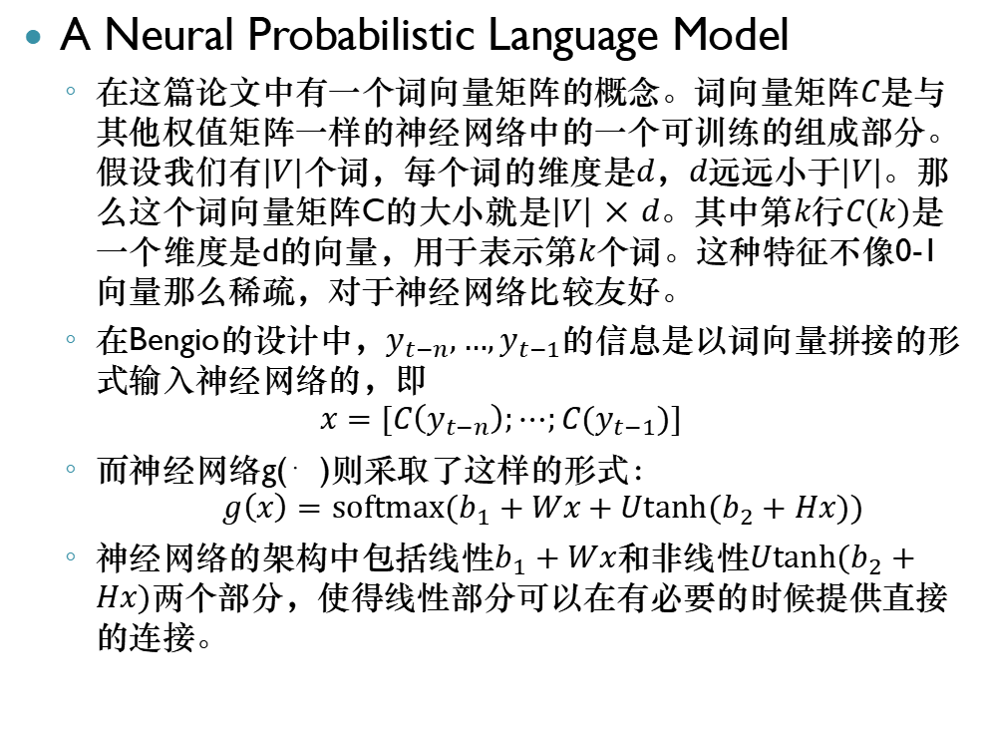
基于多层感知器的架构
A Neural Probabilistic Language Model
在这篇论文中有一个词向量矩阵的概念。词向量矩阵$C$是与其他权值矩阵一样的神经网络中的一个可训练的组成部分。假设我们有$|V|$个词，每个词的维度是$d$，$d$远远小于$|V|$。那么这个词向量矩阵C的大小就是$\left|V\right|×d$。其中第$k$行$C(k)$是一个维度是d的向量，用于表示第$k$个词。这种特征不像0-1向量那么稀疏，对于神经网络比较友好。
在Bengio的设计中，$y_{t−n},…,y_{t−1}$的信息是以词向量拼接的形式输入神经网络的，即
$$x=[C\left(y_{t−n}\right);⋯;C(y_{t−1})]$$
而神经网络g(⋅)则采取了这样的形式：
$$g\left(x\right)=softmax(b_{1}+Wx+Utanh(b_{2}+Hx))$$
神经网络的架构中包括线性$b_{1}+Wx$和非线性$Utanh(b_{2}+Hx)$两个部分，使得线性部分可以在有必要的时候提供直接的连接。

Slide 10
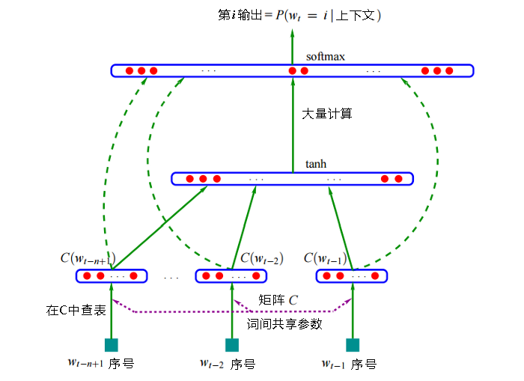
基于多层感知器的架构
A Neural Probabilistic Language Model
这个神经网络架构的语言学意义也非常直观：它模拟了n-gram的条件概率，给定一个固定大小窗口的上下文信息，预测下一个词的概率。

Slide 11
基于循环神经网络的架构
循环神经网络架构的出现
早期的神经网络都有固定大小的输入，以及固定大小的输出。这在传统的分类问题上（特征向量维度固定）以及图像处理上（固定大小的图像）可以满足我们的需求。但是在自然语言处理中，句子是一个变长的序列，传统上固定输入的神经网络就无能为力了。
为了处理这种变长序列的问题，神经网络就必须采取一种适合的架构，使得输入序列和输出序列的长度可以动态地变化，而又不改变神经网络中参数的个数。基于参数共享的思想，我们可以在时间线上共享参数。在这里，时间是一个抽象的概念，通常表示为时步（timestep）；
共享参数的作用在于使得输入长度可以动态变化，并将一个序列各时步的信息相关联，沿时间线向前传递。

Slide 12
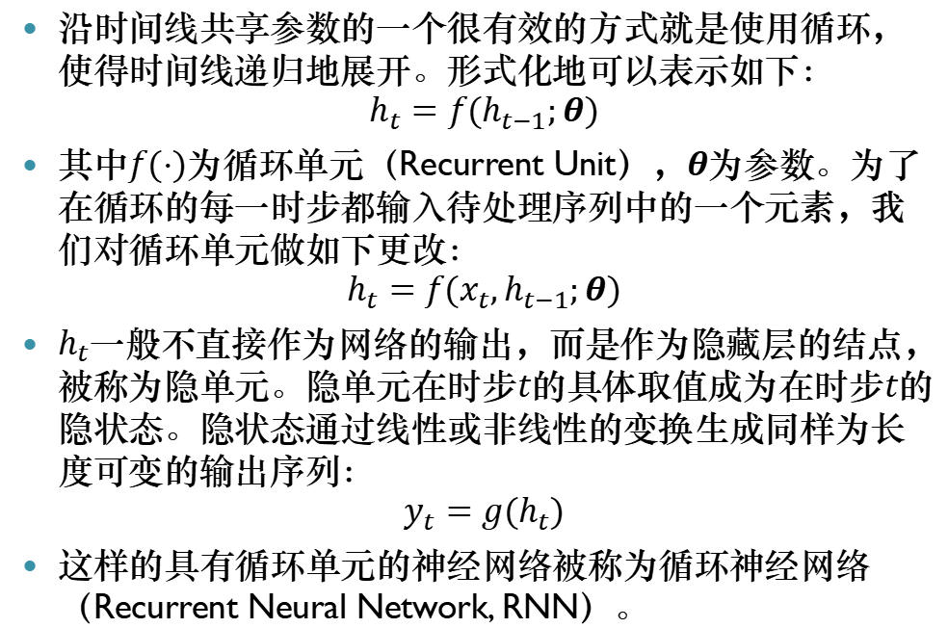
循环单元
沿时间线共享参数的一个很有效的方式就是使用循环，使得时间线递归地展开。形式化地可以表示如下：
$$h_{t}=f(h_{t−1};θ)$$
其中$f(⋅)$为循环单元（Recurrent Unit），$θ$为参数。为了在循环的每一时步都输入待处理序列中的一个元素，我们对循环单元做如下更改：
$$h_{t}=f(x_{t},h_{t−1};θ)$$
$h_{t}$一般不直接作为网络的输出，而是作为隐藏层的结点，被称为隐单元。隐单元在时步$t$的具体取值成为在时步$t$的隐状态。隐状态通过线性或非线性的变换生成同样为长度可变的输出序列：
$$y_{t}=g(h_{t})$$
这样的具有循环单元的神经网络被称为循环神经网络（Recurrent Neural Network, RNN）。

Slide 13
循环单元
将循环神经网络计算步骤画成计算图，可以看到，隐藏层结点有一条指向自己的箭头，代表循环单元。

Slide 14

循环单元
将上一页图的循环展开可以清楚地看到循环神经网络是如何以一个变长的序列$x_{1}, x_{2}, ⋯, x_{n}$为输入，并输出一个变长的序列$y_{1}, y_{2}, ⋯, y_{n}$。

Slide 15
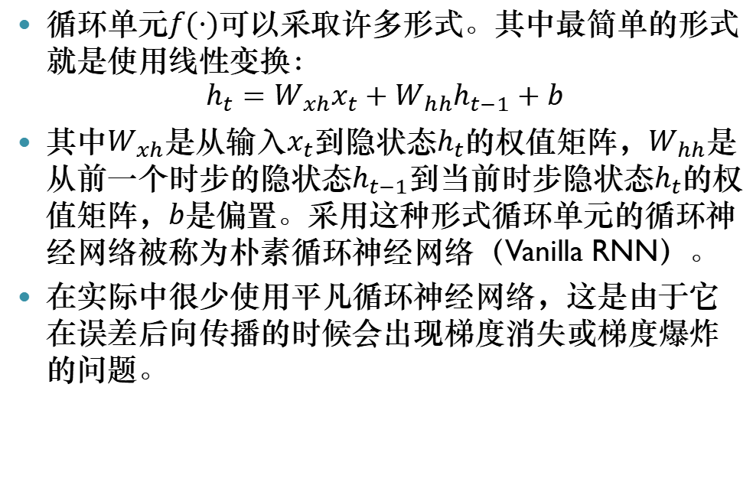
通过时间后向传播
循环单元$f(⋅)$可以采取许多形式。其中最简单的形式就是使用线性变换：
$$h_{t}=W_{xh}x_{t}+W_{hh}h_{t−1}+b$$
其中$W_{xh}$是从输入$x_{t}$到隐状态$h_{t}$的权值矩阵，$W_{hh}$是从前一个时步的隐状态$h_{t−1}$到当前时步隐状态$h_{t}$的权值矩阵，$b$是偏置。采用这种形式循环单元的循环神经网络被称为朴素循环神经网络（Vanilla RNN）。
在实际中很少使用平凡循环神经网络，这是由于它在误差后向传播的时候会出现梯度消失或梯度爆炸的问题。

Slide 16
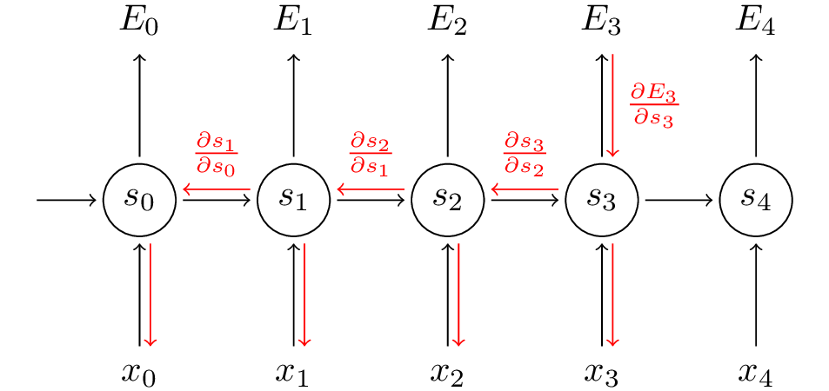
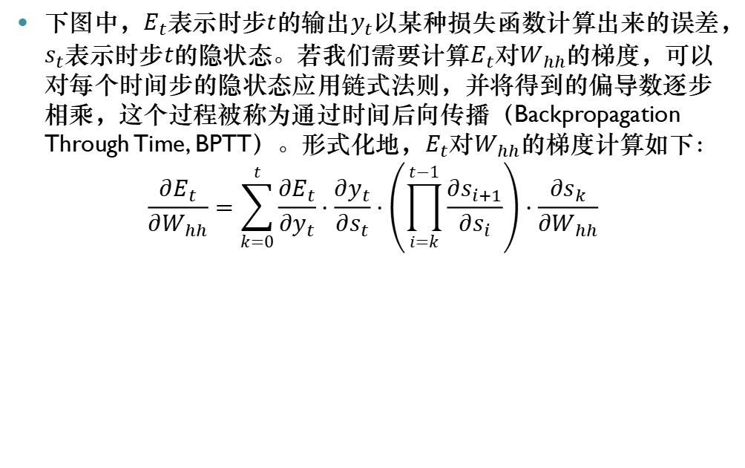
通过时间后向传播
$下图中，E_{t}$表示时步$t$的输出$y_{t}$以某种损失函数计算出来的误差，$s_{t}$表示时步$t$的隐状态。若我们需要计算$E_{t}$对$W_{hh}$的梯度，可以对每个时间步的隐状态应用链式法则，并将得到的偏导数逐步相乘，这个过程被称为通过时间后向传播（Backpropagation Through Time, BPTT）。形式化地，$E_{t}$对$W_{hh}$的梯度计算如下：
$$\frac{∂E_{t}}{∂W_{hh}}=\sum_{k=0}^{t}{\frac{∂E_{t}}{∂y_{t}}}⋅\frac{∂y_{t}}{∂s_{t}}⋅\left(\prod_{i=k}^{t−1}{\frac{∂s_{i+1}}{∂s_{i}}}\right)⋅\frac{∂s_{k}}{∂W_{hh}}$$

Slide 17
通过时间后向传播
我们注意到式中有一项连乘，这意味着当序列较长的时候相乘的偏导数个数将变得非常多。有些时候，一旦所有的偏导数都小于1，那么相乘之后梯度将会趋向0，这被称为梯度消失（Vanishing Gradient）；一旦所有偏导数都大于1，那么相乘之后梯度将会趋向无穷，这被称为梯度爆炸（Exploding Gradient）。
梯度消失与梯度爆炸的问题解决一般有两类办法：一是改进优化（Optimization）过程，如引入缩放梯度（Clipping Gradient），属于优化问题，本章不予讨论；二是使用带有门限的循环单元，在下一节中将介绍这种方法。

Slide 18
带有门限的循环单元
在循环单元中引入门限，除了解决梯度消失和梯度爆炸的问题以外，最重要的原因是为了解决长距离信息传递的问题。设想要把一个句子编码到循环神经网络的最后一个隐状态里，如果没有特别的机制，离句末越远的单词信息损失一定是最大的。为了保留必要的信息，可以在循环神经网络中引入门限。
门限相当于一种可变的短路机制，使得有用的信息可以“跳过”一些时步，直接传到后面的隐状态；同时由于这种短路机制的存在，使得误差后向传播的时候得以直接通过短路传回来，避免了在传播过程中爆炸或消失。

Slide 19
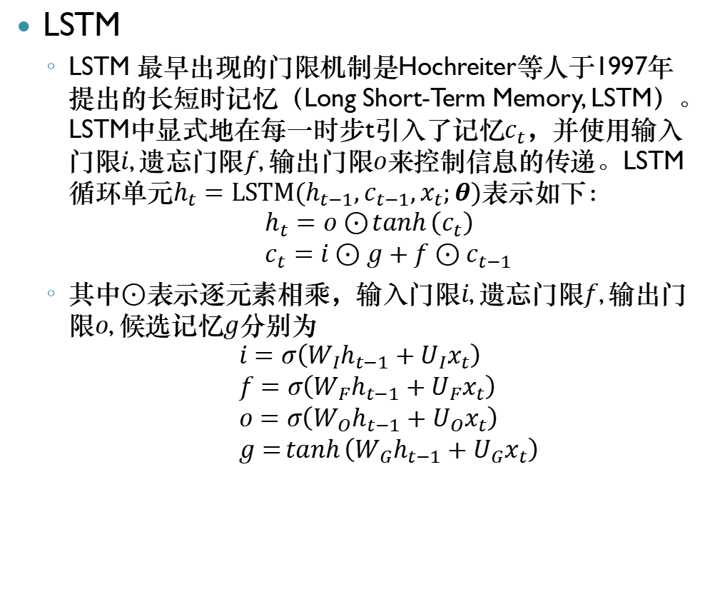
带有门限的循环单元
LSTM
LSTM 最早出现的门限机制是Hochreiter等人于1997年提出的长短时记忆（Long Short-Term Memory, LSTM）。LSTM中显式地在每一时步t引入了记忆$c_{t}$，并使用输入门限$i$, 遗忘门限$f$, 输出门限$o$来控制信息的传递。LSTM循环单元$h_{t}=LSTM(h_{t−1},c_{t−1},x_{t};θ)$表示如下：
$$h_{t}=o⊙\tanh\left(c_{t}\right) \\ c_{t}=i⊙g+f⊙c_{t−1}$$
其中$⊙$表示逐元素相乘，输入门限$i$, 遗忘门限$f$, 输出门限$o$, 候选记忆$g$分别为
$$i=σ\left(W_{I}h_{t−1}+U_{I}x_{t}\right) \\ f=σ\left(W_{F}h_{t−1}+U_{F}x_{t}\right) \\ o=σ\left(W_{O}h_{t−1}+U_{O}x_{t}\right) \\ g=\tanh\left(W_{G}h_{t−1}+U_{G}x_{t}\right)$$

Slide 20
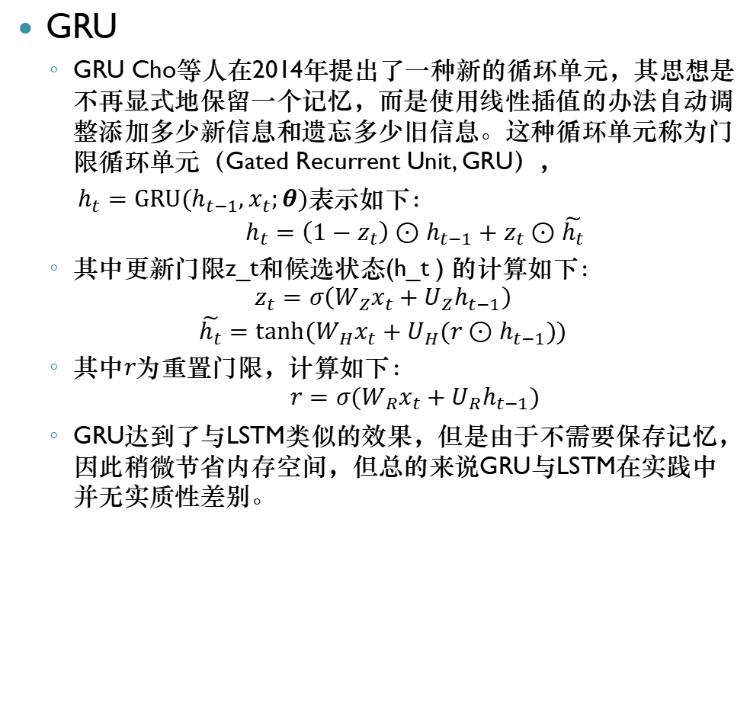
带有门限的循环单元
GRU
GRU Cho等人在2014年提出了一种新的循环单元，其思想是不再显式地保留一个记忆，而是使用线性插值的办法自动调整添加多少新信息和遗忘多少旧信息。这种循环单元称为门限循环单元（Gated Recurrent Unit, GRU），
$h_{t}=GRU(h_{t−1},x_{t};θ)$表示如下：
$$h_{t}=\left(1−z_{t}\right)⊙h_{t−1}+z_{t}⊙\tilde{h_{t}}$$
其中更新门限z_t和候选状态(h_t ) ̃的计算如下：
$$z_{t}=σ\left(W_{Z}x_{t}+U_{Z}h_{t−1}\right)$$
$$\tilde{h_{t}}=tanh⁡(W_{H}x_{t}+U_{H}(r⊙h_{t−1}))$$
其中$r$为重置门限，计算如下：
$$r=σ(W_{R}x_{t}+U_{R}h_{t−1})$$
GRU达到了与LSTM类似的效果，但是由于不需要保存记忆，因此稍微节省内存空间，但总的来说GRU与LSTM在实践中并无实质性差别。

Slide 21
循环神经网络语言模型
由于循环神经网络能够处理变长的序列，所以它非常适合处理语言建模的问题。Mikolov等人在2010年提出了基于循环神经网络的语言模型RNNLM，这就是本章要介绍的第二篇经典论文 - Recurrent neural network based language model。

Slide 22
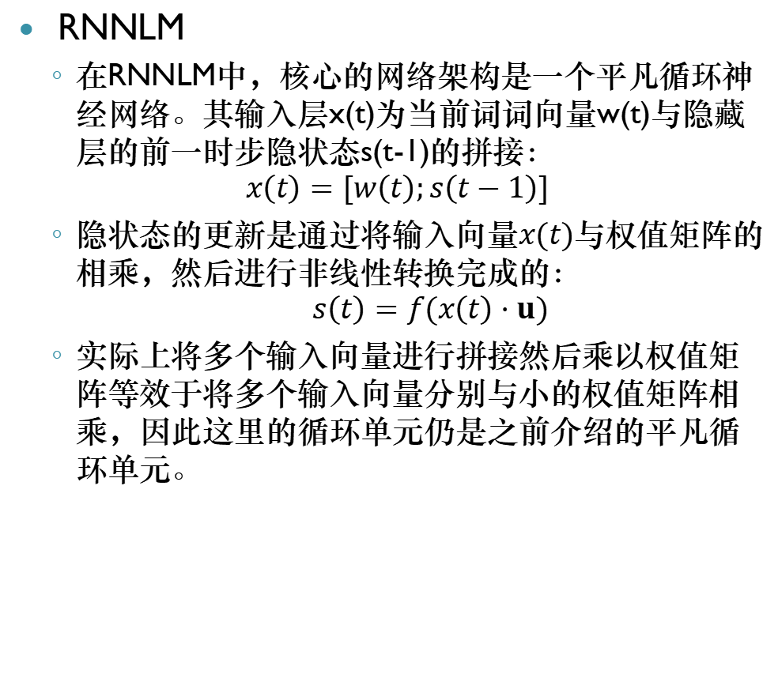
循环神经网络语言模型
RNNLM
在RNNLM中，核心的网络架构是一个平凡循环神经网络。其输入层x(t)为当前词词向量w(t)与隐藏层的前一时步隐状态s(t-1)的拼接：
$$x\left(t\right)=[w\left(t\right);s\left(t−1\right)]$$
隐状态的更新是通过将输入向量$x(t)$与权值矩阵的相乘，然后进行非线性转换完成的：
$$s\left(t\right)=f(x\left(t\right)⋅u)$$
实际上将多个输入向量进行拼接然后乘以权值矩阵等效于将多个输入向量分别与小的权值矩阵相乘，因此这里的循环单元仍是之前介绍的平凡循环单元。

Slide 23
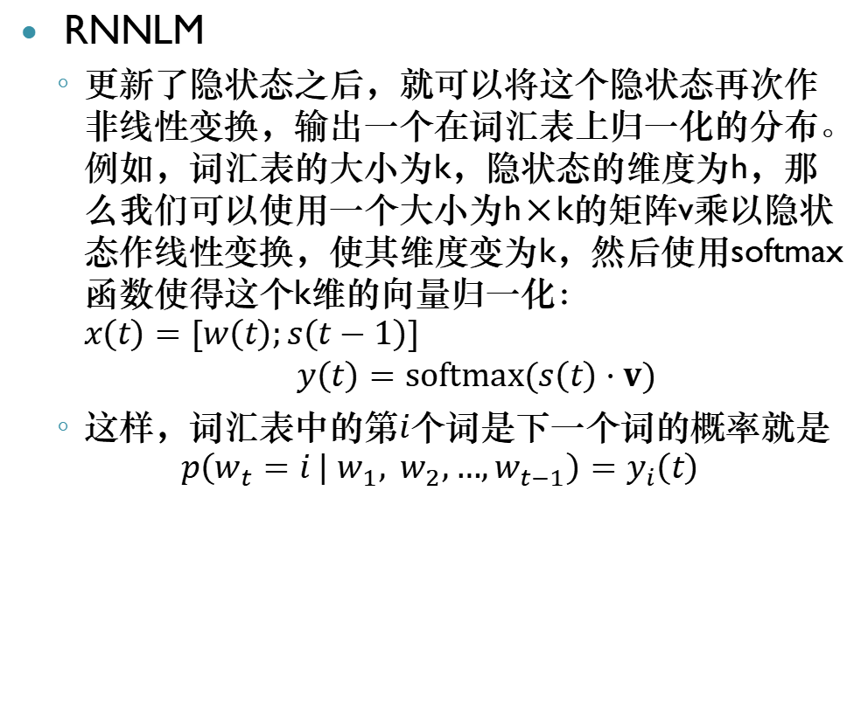
循环神经网络语言模型
RNNLM
更新了隐状态之后，就可以将这个隐状态再次作非线性变换，输出一个在词汇表上归一化的分布。例如，词汇表的大小为k，隐状态的维度为h，那么我们可以使用一个大小为h×k的矩阵v乘以隐状态作线性变换，使其维度变为k，然后使用softmax函数使得这个k维的向量归一化：$x\left(t\right)=[w\left(t\right);s\left(t−1\right)]$
$$y\left(t\right)=softmax(s\left(t\right)⋅v)$$
这样，词汇表中的第$i$个词是下一个词的概率就是
$$p\left(w_{t}=i | w_{1}, w_{2},…,w_{t−1}\right)=y_{i}\left(t\right)$$

Slide 24
循环神经网络语言模型
RNNLM
在这个概率模型的条件里，包含了整个前半句w_1,w_2,…,w_(t-1)的所有上下文信息。这克服了之前由马尔科夫假设所带来的限制，因此该模型带来了较大的提升。而相比于模型效果上的提升，更为重要的是循环神经网络在语言模型上的成功应用，让人们看到了神经网络在计算语言学中的曙光，从此之后计算语言学的学术会议以惊人的速度被神经网络方法占领。

Slide 25
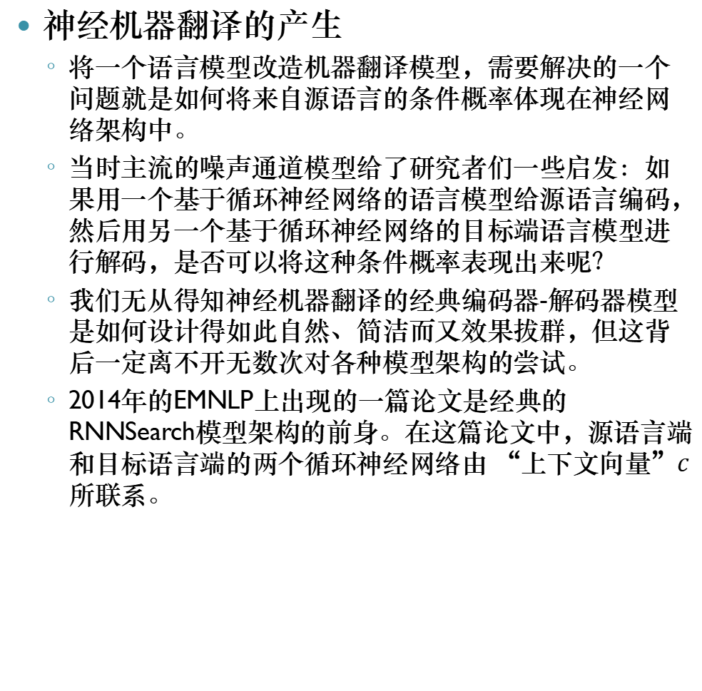
神经机器翻译
神经机器翻译的产生
将一个语言模型改造机器翻译模型，需要解决的一个问题就是如何将来自源语言的条件概率体现在神经网络架构中。
当时主流的噪声通道模型给了研究者们一些启发：如果用一个基于循环神经网络的语言模型给源语言编码，然后用另一个基于循环神经网络的目标端语言模型进行解码，是否可以将这种条件概率表现出来呢？
我们无从得知神经机器翻译的经典编码器-解码器模型是如何设计得如此自然、简洁而又效果拔群，但这背后一定离不开无数次对各种模型架构的尝试。
2014年的EMNLP上出现的一篇论文是经典的RNNSearch模型架构的前身。在这篇论文中，源语言端和目标语言端的两个循环神经网络由 “上下文向量”$c$所联系。

Slide 26
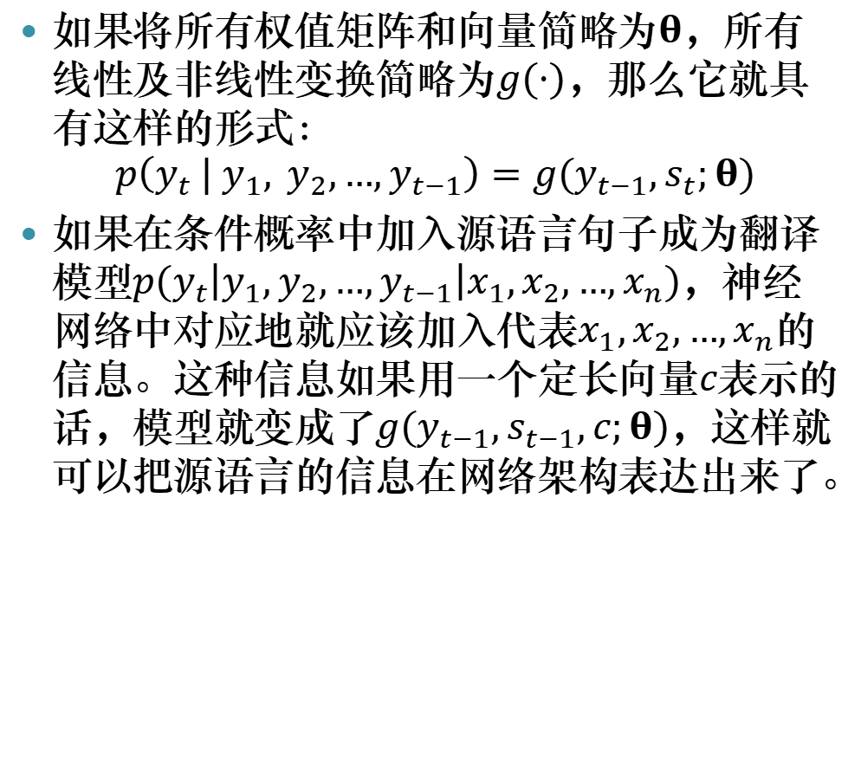
RNNSearch
如果将所有权值矩阵和向量简略为$θ$，所有线性及非线性变换简略为$g(⋅)$，那么它就具有这样的形式：
$$p\left(y_{t} | y_{1}, y_{2},…,y_{t−1}\right)=g(y_{t−1},s_{t};θ)$$
如果在条件概率中加入源语言句子成为翻译模型$p(y_{t}\left|y_{1},y_{2},…,y_{t−1}\right|x_{1},x_{2},…,x_{n})$，神经网络中对应地就应该加入代表$x_{1},x_{2},…,x_{n}$的信息。这种信息如果用一个定长向量$c$表示的话，模型就变成了$g(y_{t−1},s_{t−1},c;θ)$，这样就可以把源语言的信息在网络架构表达出来了。

Slide 27
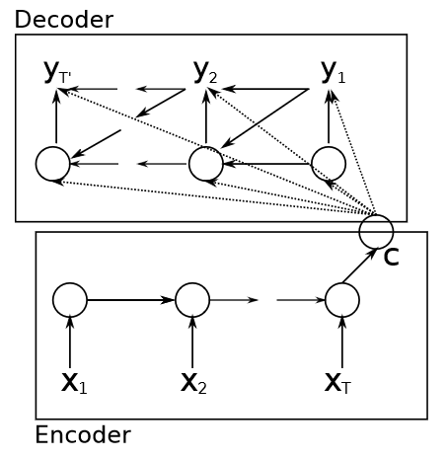
RNNSearch
循环神经网络天然地提供了这样的机制：一个句子如果像语言模型一样逐词输入到循环神经网络中的话，我们就会不断更新隐状态，隐状态中实际上就包含了所有输入过的词的信息。到整个句子输入完成，我们得到的最后一个隐状态就可以用于表示整个句子。
基于这个思想，Cho等人设计出了最基本的编码器-解码器模型。

Slide 28
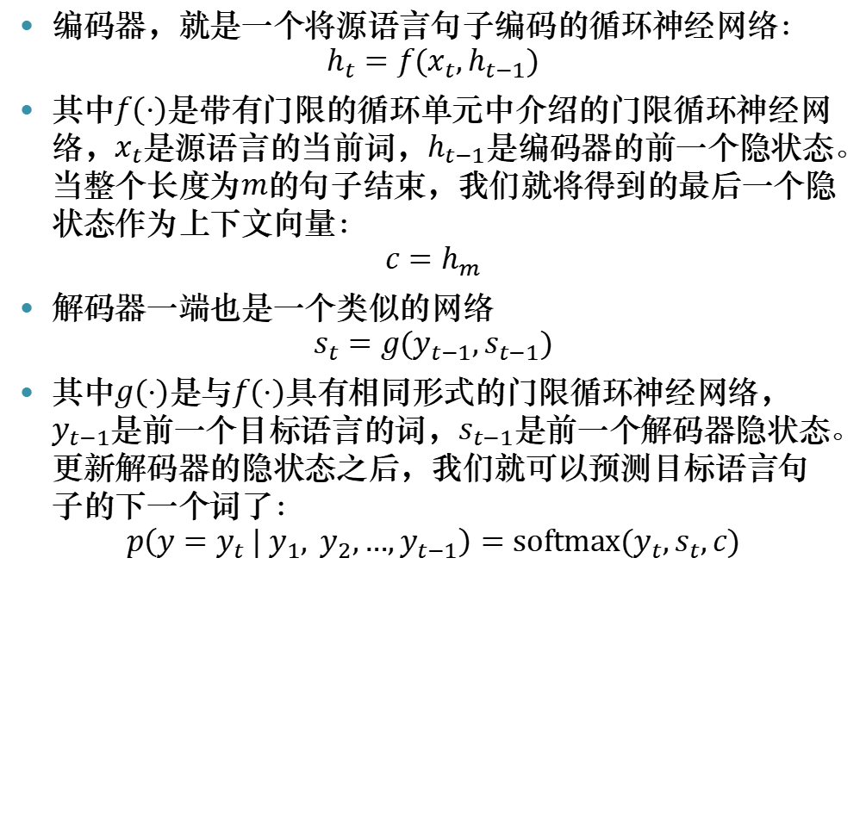
RNNSearch
编码器，就是一个将源语言句子编码的循环神经网络：
$$h_{t}=f(x_{t},h_{t−1})$$
其中$f(⋅)$是带有门限的循环单元中介绍的门限循环神经网络，$x_{t}$是源语言的当前词，$h_{t−1}$是编码器的前一个隐状态。当整个长度为$m$的句子结束，我们就将得到的最后一个隐状态作为上下文向量：
$$c=h_{m}$$
解码器一端也是一个类似的网络
$$s_{t}=g(y_{t−1},s_{t−1})$$
其中$g(⋅)$是与$f(⋅)$具有相同形式的门限循环神经网络，$y_{t−1}$是前一个目标语言的词，$s_{t−1}$是前一个解码器隐状态。更新解码器的隐状态之后，我们就可以预测目标语言句子的下一个词了：
$$p\left({y=y}_{t} | y_{1}, y_{2},…,y_{t−1}\right)=softmax(y_{t},s_{t},c)$$

Slide 29
RNNSearch
这种方法打开了双语/多语任务上神经网络架构的新思路，但是其局限也是非常突出的：一个句子不管多长，都被强行压缩成到一个固定不变的向量上。源语言句子越长，压缩过程丢失的信息就越多。此外，越靠近句子末端的词，进入上下文向量的信息就越多，而越前面的词其信息就越加被模糊和淡化。
这时候，人们想起了统计机器翻译中的一个重要概念——词对齐模型。能否在神经机器翻译中也引入类似的机制呢？
统计机器翻译中的词对齐是一个二元的、离散的概念，即源语言词与目标语言词要么对齐，要么不对齐（尽管这种对齐是多对多的关系）。但是神经网络是一个处理连续浮点值的函数，词对齐需要经过一定的变通才能结合到神经网络中。

Slide 30
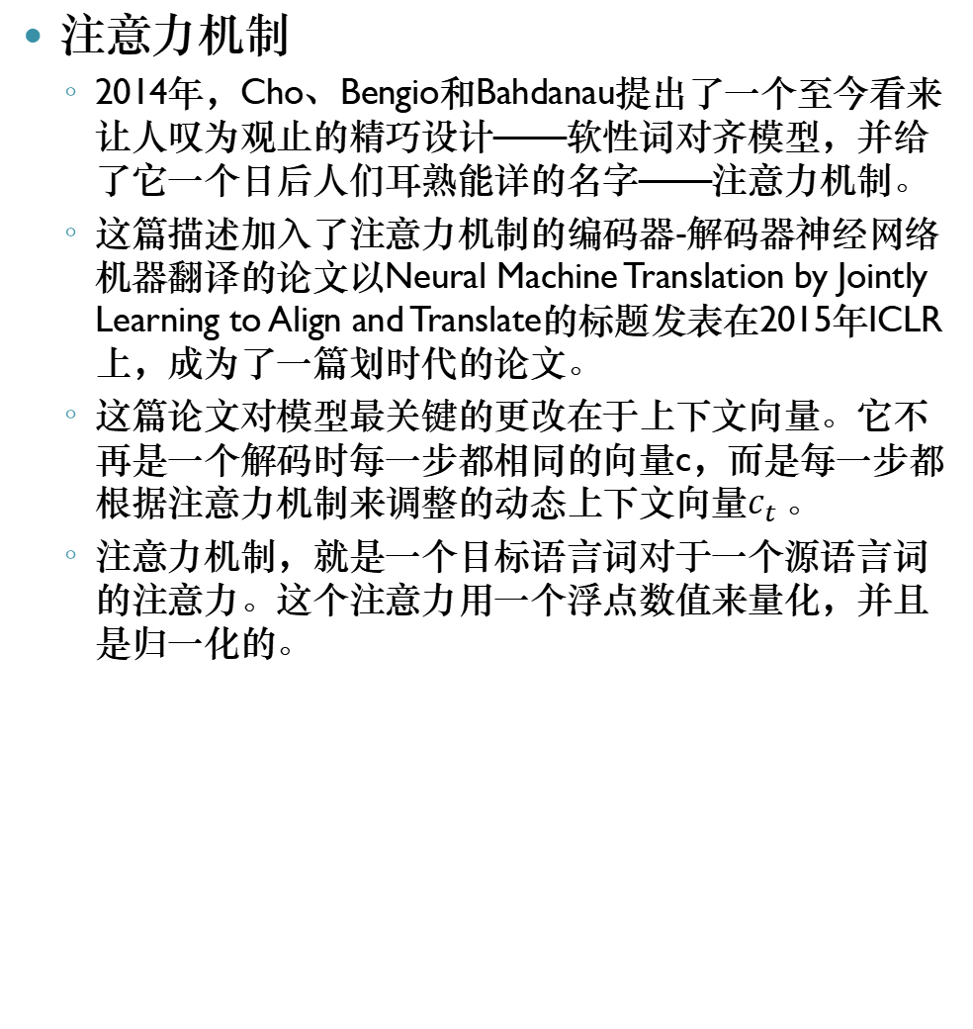
RNNSearch
注意力机制
2014年，Cho、Bengio和Bahdanau提出了一个至今看来让人叹为观止的精巧设计——软性词对齐模型，并给了它一个日后人们耳熟能详的名字——注意力机制。
这篇描述加入了注意力机制的编码器-解码器神经网络机器翻译的论文以Neural Machine Translation by Jointly Learning to Align and Translate的标题发表在2015年ICLR上，成为了一篇划时代的论文。
这篇论文对模型最关键的更改在于上下文向量。它不再是一个解码时每一步都相同的向量c，而是每一步都根据注意力机制来调整的动态上下文向量$c_{t}$。
注意力机制，就是一个目标语言词对于一个源语言词的注意力。这个注意力用一个浮点数值来量化，并且是归一化的。

Slide 31
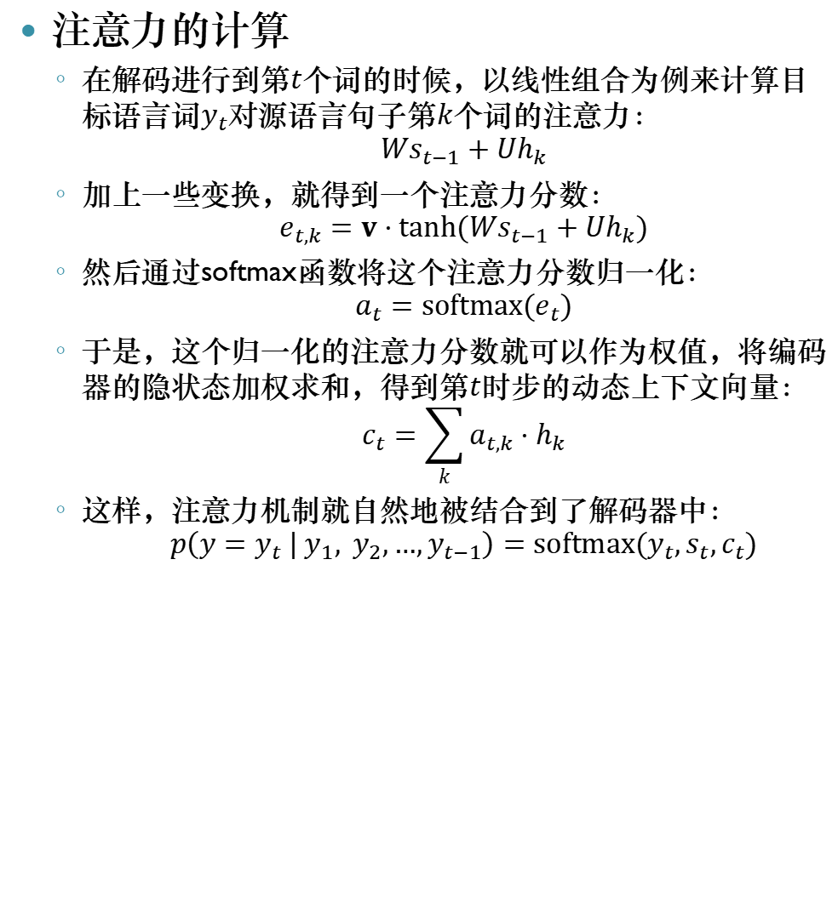
RNNSearch
注意力的计算
在解码进行到第$t$个词的时候，以线性组合为例来计算目标语言词$y_{t}$对源语言句子第$k$个词的注意力：
$$Ws_{t−1}+Uh_{k}$$
加上一些变换，就得到一个注意力分数：
$$e_{t,k}=v⋅tanh(Ws_{t−1}+Uh_{k})$$
然后通过softmax函数将这个注意力分数归一化：
$$a_{t}=softmax(e_{t})$$
于是，这个归一化的注意力分数就可以作为权值，将编码器的隐状态加权求和，得到第$t$时步的动态上下文向量：
$$c_{t}=\sum_{k}{a_{t,k}⋅h_{k}}$$
这样，注意力机制就自然地被结合到了解码器中：
$$p\left({y=y}_{t} | y_{1}, y_{2},…,y_{t−1}\right)=softmax(y_{t},s_{t},c_{t})$$

Slide 32
基于卷积神经网络的架构
卷积序列到序列（ConvSeq2Seq）
很长一段时间里，循环神经网络都是自然语言处理领域的主流框架。但它的弱点也是显而易见的：循环神经网络中，下一时步的隐状态总是取决于上一时步的隐状态，这就使得计算无法并行化，而只能逐时步地按顺序计算。
在这样的背景之下，人们提出了使用卷积神经网络来替代编码器解码器架构中的循环单元，使得整个序列可以同时被计算。但是，这样的方案也有它固有的问题：首先，卷积神经网络只能捕捉到固定大小窗口的上下文信息，这与我们想要捕捉序列中长距离依赖关系的初衷背道而驰；其次，循环依赖被取消之后，如何在建模中捕捉词语词之间的顺序关系也是一个不能绕开的问题。

Slide 33
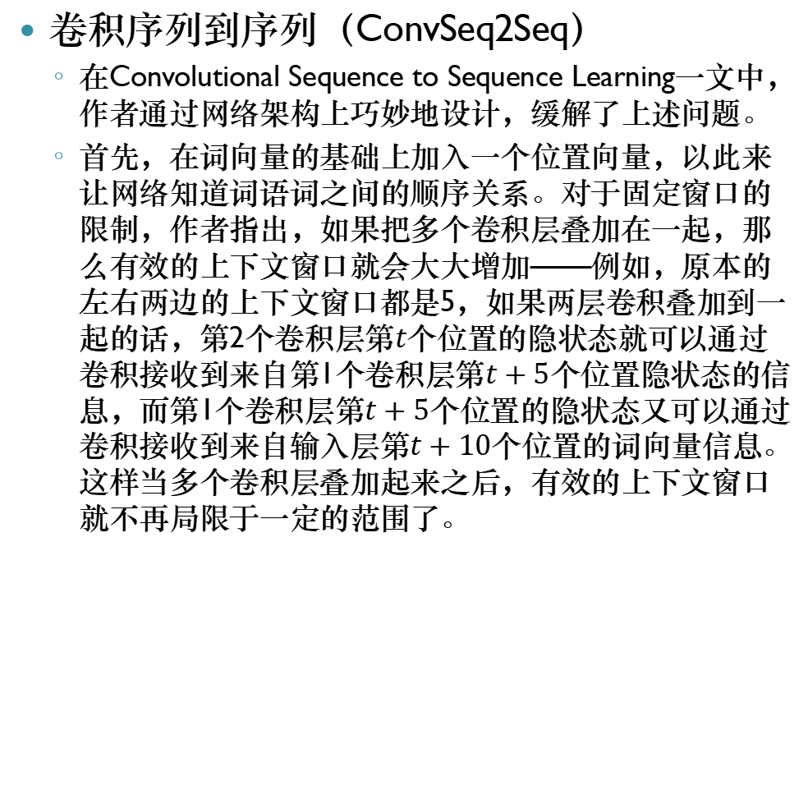
基于卷积神经网络的架构
卷积序列到序列（ConvSeq2Seq）
在Convolutional Sequence to Sequence Learning一文中，作者通过网络架构上巧妙地设计，缓解了上述问题。
首先，在词向量的基础上加入一个位置向量，以此来让网络知道词语词之间的顺序关系。对于固定窗口的限制，作者指出，如果把多个卷积层叠加在一起，那么有效的上下文窗口就会大大增加——例如，原本的左右两边的上下文窗口都是5，如果两层卷积叠加到一起的话，第2个卷积层第$t$个位置的隐状态就可以通过卷积接收到来自第1个卷积层第$t+5$个位置隐状态的信息，而第1个卷积层第$t+5$个位置的隐状态又可以通过卷积接收到来自输入层第$t+10$个位置的词向量信息。这样当多个卷积层叠加起来之后，有效的上下文窗口就不再局限于一定的范围了。

Slide 34
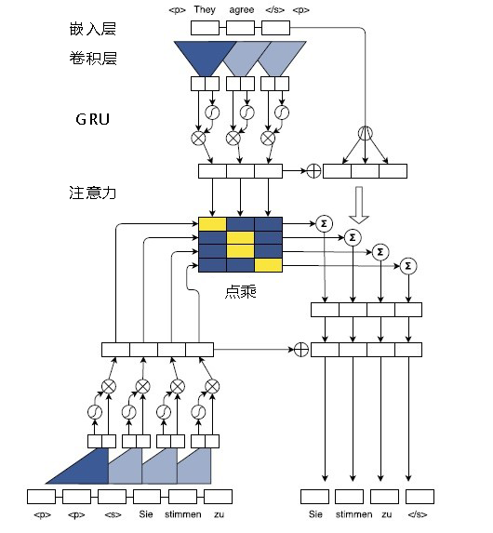
基于卷积神经网络的架构
卷积序列到序列（ConvSeq2Seq）

Slide 35
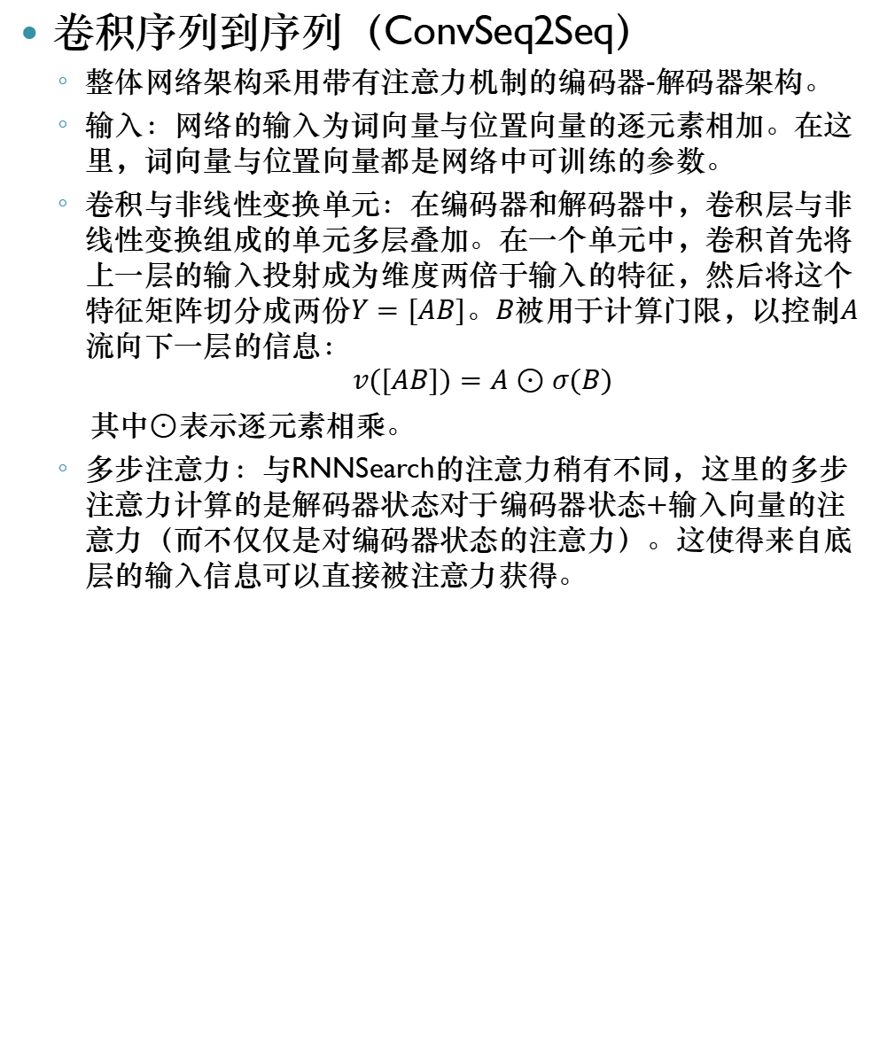
基于卷积神经网络的架构
卷积序列到序列（ConvSeq2Seq）
整体网络架构采用带有注意力机制的编码器-解码器架构。
输入：网络的输入为词向量与位置向量的逐元素相加。在这里，词向量与位置向量都是网络中可训练的参数。
卷积与非线性变换单元：在编码器和解码器中，卷积层与非线性变换组成的单元多层叠加。在一个单元中，卷积首先将上一层的输入投射成为维度两倍于输入的特征，然后将这个特征矩阵切分成两份$Y=[AB]$。$B$被用于计算门限，以控制$A$流向下一层的信息：
$$v([AB])=A⊙σ(B)$$
其中$⊙$表示逐元素相乘。
多步注意力：与RNNSearch的注意力稍有不同，这里的多步注意力计算的是解码器状态对于编码器状态$+$输入向量的注意力（而不仅仅是对编码器状态的注意力）。这使得来自底层的输入信息可以直接被注意力获得。

Slide 36
基于Transformer的架构
在2014-2017年间，基于循环神经网络的Seq2Seq在机器翻译以及其他序列任务上占据了绝对的主导地位，编码器-解码器架构以及注意力机制的各种变体被研究者反复探索。尽管循环神经网络不能并行计算是一个固有的限制，但似乎一些对于可以并行计算的网络架构的探索并没有取得在模型效果上特别显著的提升（例如上一节所提及的ConvSeq2Seq）。
卷积神经网络在效果上总体比不过循环神经网络是有原因的：不管怎样设计卷积单元，它所吸收的信息永远是来自于一个固定大小的窗口。这就使得研究者陷入了两难的尴尬境地：循环神经网络缺乏并行能力，卷积神经网络不能很好地处理变长的序列。

Slide 37
基于Transformer的架构
最初的多层感知机时代：多层感知机对于各神经元是并行计算的。但是那个时候，多层感知机对句子进行编码效果不理想的原因有几个：
1）如果所有的词向量都共享一个权值矩阵，那么我们无从知道词之间的位置关系。
2）如果给每个位置的词向量使用不同的权值矩阵，由于全连接的神经网络只能接受固定长度的输入，这就导致了8.2中所提到的语言模型只能取固定大小窗口里的词作为输入。
3）全连接层的矩阵相乘计算开销非常大。
4）全连接层有梯度消失/梯度爆炸的问题，使得网络难以训练，在深层网络中抽取特征的效果也不理想。

Slide 38
基于Transformer的架构
随着深度神经网络火速发展了几年，各种方法和技巧都被开发和探索，使得上述问题被逐一解决：
nvSeq2Seq中的位置向量为表示词的位置关系提供了可并行化的可能性。
注意力机制的出现，使得变长的序列可以根据注意力权重来对序列中的元素加权平均，得到一个定长的向量；而这样的加权平均又比简单的算术平均能保留更多的信息，最大程度上避免了压缩所带来的信息损失。
由于序列通过注意力机制可以被有效地压缩成为向量，在进行线性变换的时候，矩阵相乘的计算量大大减少。
在横向上，循环单元中的门限机制有效地缓解了梯度消失以及梯度爆炸的问题；在纵向上，计算机视觉中的残差连接网络提供了非常好的解决思路，使得深层网络叠加后的训练成为可能。

Slide 39
基于Transformer的架构
于是，在2017年年中的时候，Google在NIPS上发表的一篇论文翻开了自然语言处理的新一页。这篇论文就是本章要介绍的最后一篇划时代的经典论文 – Attention Is All You Need。这篇文章发表后不到一年时间里，曾经如日中天的各种循环神经网络模型悄然淡出，基于Transformer架构的模型横扫各项自然语言处理任务。
在这篇论文中，作者提出了一种全新的神经机器翻译网络架构 – Transformer。它沿袭RNNSearch中的编码器-解码器框架，但取消了所有的循环单元，取而代之的是可以并行的Transformer编码器单元/解码器单元。
这样一来，模型中就没有了循环连接，每一个单元的计算就不需要依赖于前一个时步的单元，使这个句子中每一个词的编码器/解码器单元在理论可以同时计算。因此，这个模型在计算效率上能比循环神经网络快一个数量级。

Slide 40
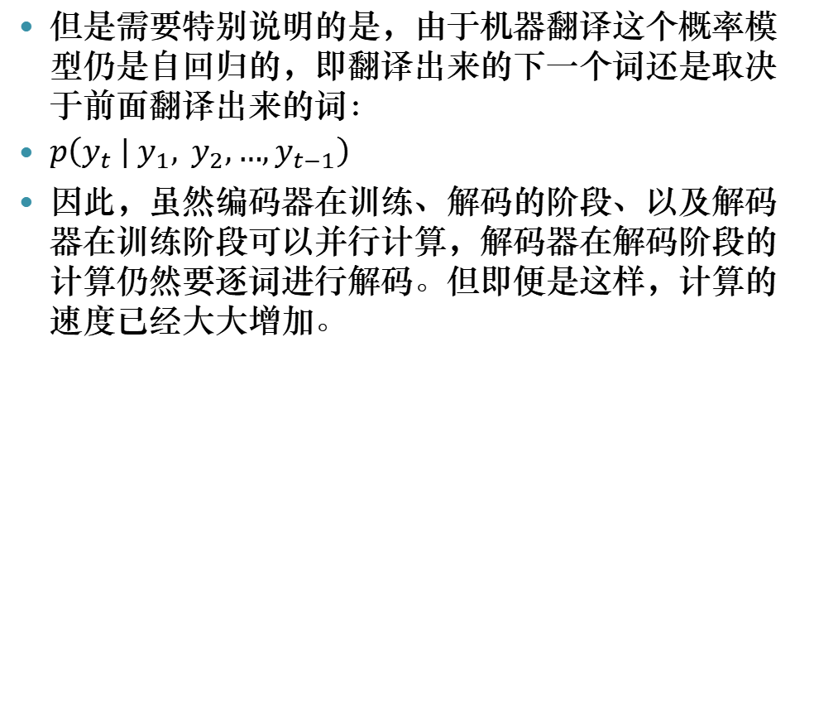
基于Transformer的架构
但是需要特别说明的是，由于机器翻译这个概率模型仍是自回归的，即翻译出来的下一个词还是取决于前面翻译出来的词：
$p\left(y_{t} | y_{1}, y_{2},…,y_{t−1}\right)$
因此，虽然编码器在训练、解码的阶段、以及解码器在训练阶段可以并行计算，解码器在解码阶段的计算仍然要逐词进行解码。但即便是这样，计算的速度已经大大增加。

Slide 41
多头注意力
注意力在整个Transformer架构中处于核心地位。在Transformer架构中，注意力一开始被引入神经机器翻译是以软性词对齐机制的形式。对于注意力机制一个比较直观的解释是：某个目标语言词对于每一个源语言词具有多少注意力。我们可以把这个注意力的计算过程当成一个查询的过程：假设有一个由一些键-值对组成的映射，给出一个查询，根据这个查询与每个键的关系，得到每个值应得到的权重，然后把这些值加权平均。在RNNSearch的注意力机制中，查询就是这个目标词，键和值是相同的，是源语言句子中的词。

Slide 42
多头注意力
如果查询、键、值都相同呢？直观地说，就是一个句子中的词对于句子中其他词的注意力。在Transformer中，这就是自注意力机制。这种自注意力可以用来对源语言句子进行编码，由于每个位置的词作为查询时，查到的结果是这个句子中所有词的加权平均结果，因此这个结果向量中不仅包含了它本身的信息，还含有它与其他词的关系信息。这样就具有了和循环神经网络类似的效果——捕捉句子中词的依赖关系。它甚至比循环神经网络在捕捉长距离依赖关系中做得更好，因为句中的每一个词都有和其他所有词直接连接的机会，而循环神经网络中距离远的两个词之间只能隔着许多时步传递信号，每一个时步都会减弱这个信号。

Slide 43
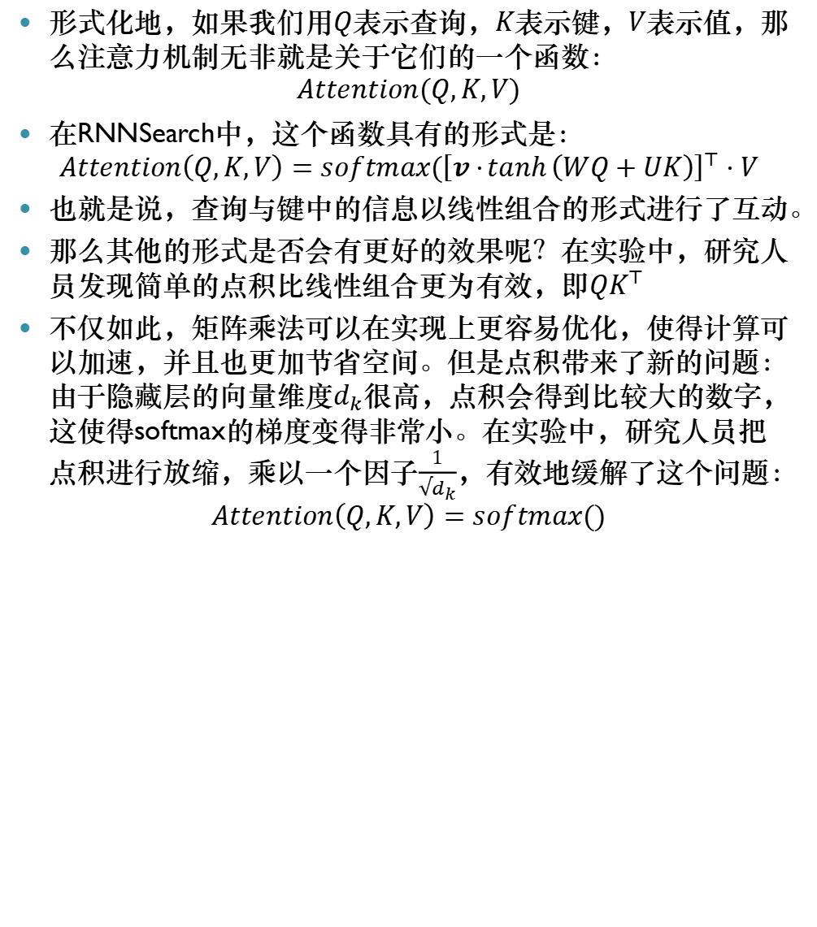
多头注意力
形式化地，如果我们用$Q$表示查询，$K$表示键，$V$表示值，那么注意力机制无非就是关于它们的一个函数：
$$Attention(Q,K,V)$$
在RNNSearch中，这个函数具有的形式是：
$$Attention\left(Q,K,V\right)=softmax({\left[v⋅\tanh\left(WQ+UK\right)\right]}^{⊤}⋅V$$
也就是说，查询与键中的信息以线性组合的形式进行了互动。
那么其他的形式是否会有更好的效果呢？在实验中，研究人员发现简单的点积比线性组合更为有效，即$QK^{⊤}$
不仅如此，矩阵乘法可以在实现上更容易优化，使得计算可以加速，并且也更加节省空间。但是点积带来了新的问题：由于隐藏层的向量维度$d_{k}$很高，点积会得到比较大的数字，这使得softmax的梯度变得非常小。在实验中，研究人员把点积进行放缩，乘以一个因子$\frac{1}{√d_{k}}$，有效地缓解了这个问题：
$$Attention\left(Q,K,V\right)=softmax()$$

Slide 44
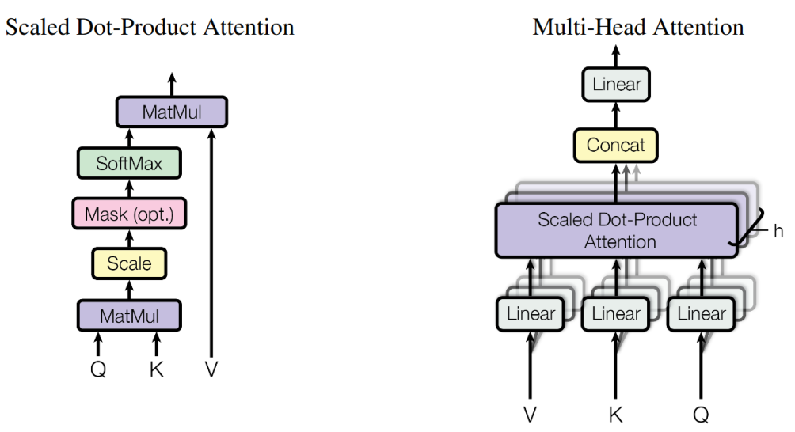
多头注意力
到目前为止，注意力机制计算出来的只有一组权重。可是语言是一种高度抽象的表达系统，包含着各种不同层次和不同方面的信息，同一个词也许在不同层次上就应该具有不同的权重。怎么样来抽取这种不同层次的信息呢？Transformer有一个非常精巧的设计——多头注意力，其结构如图所示。

Slide 45
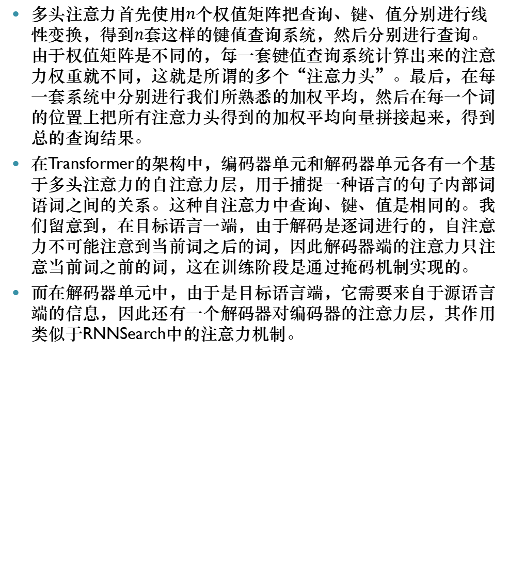
多头注意力
多头注意力首先使用$n$个权值矩阵把查询、键、值分别进行线性变换，得到$n$套这样的键值查询系统，然后分别进行查询。由于权值矩阵是不同的，每一套键值查询系统计算出来的注意力权重就不同，这就是所谓的多个“注意力头”。最后，在每一套系统中分别进行我们所熟悉的加权平均，然后在每一个词的位置上把所有注意力头得到的加权平均向量拼接起来，得到总的查询结果。
在Transformer的架构中，编码器单元和解码器单元各有一个基于多头注意力的自注意力层，用于捕捉一种语言的句子内部词语词之间的关系。这种自注意力中查询、键、值是相同的。我们留意到，在目标语言一端，由于解码是逐词进行的，自注意力不可能注意到当前词之后的词，因此解码器端的注意力只注意当前词之前的词，这在训练阶段是通过掩码机制实现的。
而在解码器单元中，由于是目标语言端，它需要来自于源语言端的信息，因此还有一个解码器对编码器的注意力层，其作用类似于RNNSearch中的注意力机制。

Slide 46
非参位置编码
在ConvSeq2Seq中，作者引入了位置向量来捕捉词语词之间的位置关系。这种位置向量与词向量类似，都是网络中的参数，是在训练中得到的。
但是这种将位置向量参数化的做法的短处也非常明显。我们知道句子都是长短不一的，假设大部分句子至少有5个词以上，只有少部分句子超过50个词，那么第1到第5个位置的位置向量训练样例就非常多，第51个词之后的位置向量可能在整个语料库中都见不到几个训练样例。这也就是说越往后的位置有词的概率越低，训练就越不充分。由于位置向量本身是参数，数量是有限的，因此超出最后一个位置的词无法获得位置向量。例如训练的时候，最长句子长度设置为100，那么就只有100个位置向量，如果在翻译中遇到长度是100以上的句子就只能截断了。

Slide 47
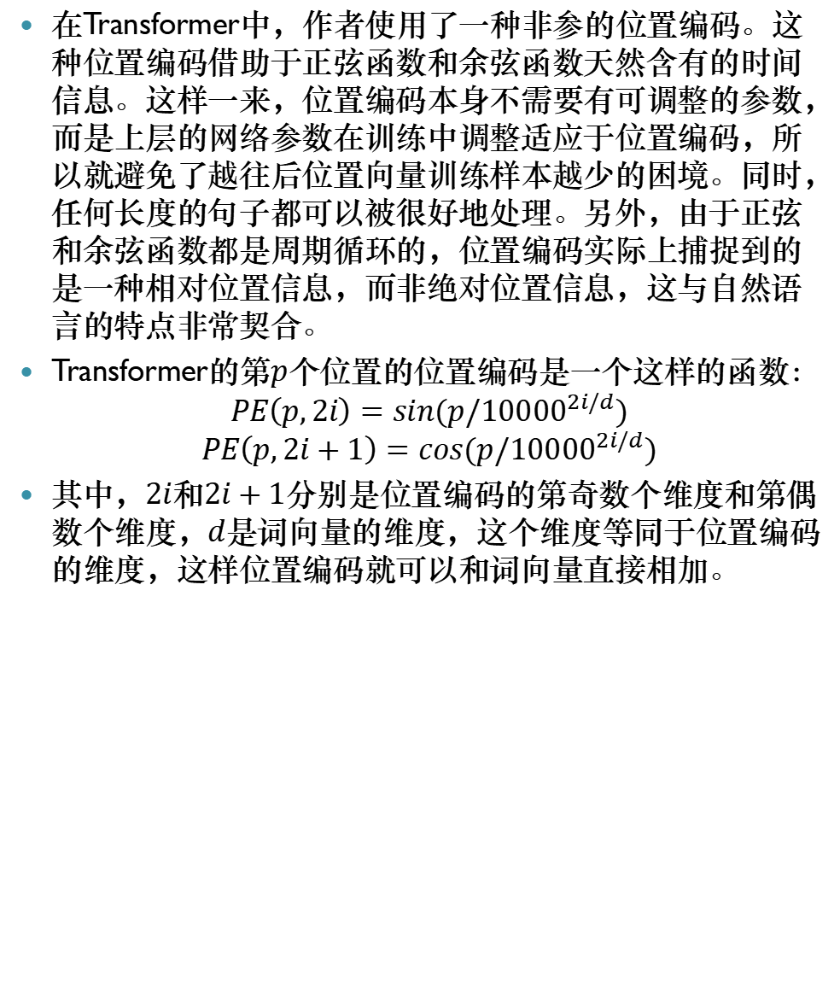
非参位置编码
在Transformer中，作者使用了一种非参的位置编码。这种位置编码借助于正弦函数和余弦函数天然含有的时间信息。这样一来，位置编码本身不需要有可调整的参数，而是上层的网络参数在训练中调整适应于位置编码，所以就避免了越往后位置向量训练样本越少的困境。同时，任何长度的句子都可以被很好地处理。另外，由于正弦和余弦函数都是周期循环的，位置编码实际上捕捉到的是一种相对位置信息，而非绝对位置信息，这与自然语言的特点非常契合。
Transformer的第$p$个位置的位置编码是一个这样的函数：
$$PE\left(p,2i\right)=sin⁡(p/{10000}^{2i/d})$$
$$PE\left(p,2i+1\right)=cos⁡(p/{10000}^{2i/d})$$
其中，$2i$和$2i+1$分别是位置编码的第奇数个维度和第偶数个维度，$d$是词向量的维度，这个维度等同于位置编码的维度，这样位置编码就可以和词向量直接相加。

Slide 48
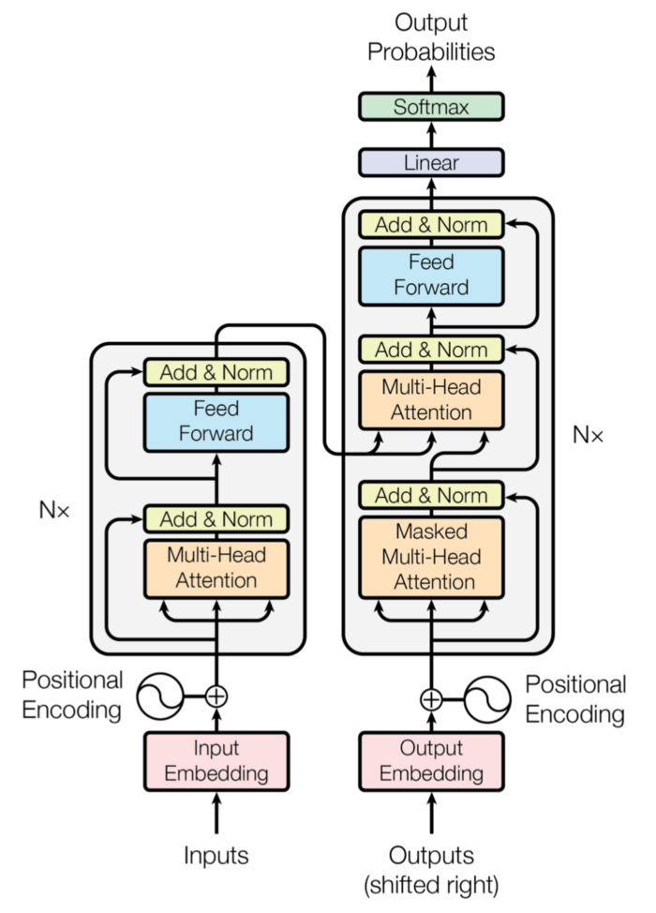
编码器单元与解码器单元
在Transformer中，每一个词都会被堆叠起来的一些编码器单元所编码。Transformer的结构如图所示，一个编码器单元中有两层，第一层是多头的自注意力层，第二层是全连接层，每一层都加上了残差连接和层归一化。
注意力+全连接的组合给特征抽取提供了足够的自由度，而残差连接和层归一化又让网络参数更加容易训练。

Slide 49
表示学习与预训练技术
在计算机视觉领域，一个常用的提升训练数据效率的方法就是把一些在ImageNet或其他任务上预训练好的神经网络层共享应用到目标任务上，这些被共享的网络层被称为backbone。使用预训练的好处在于，如果某项任务的数据非常少，且和其他任务有相似之处，就可以利用在其他任务中学习到的知识，从而减少对某一任务专用标注数据的需求，这种共享的知识往往是某种通用的常识。
自然语言中也有许多可以共享的特征表示，例如基础词汇和语法结构，那么目标领域的模型就只需要在预训练好的特征表示之基础上针对目标任务或目标领域进行少量数据训练，即可达到良好效果。这种抽取可共享特征表示的机器学习算法被称为表示学习。
神经网络本身就是一个强大的特征抽取工具，在自然语言和视觉领域，神经网络都是进行表示学习的有效工具。

Slide 50
词向量
自然语言中，一个比较直观的、规模适合计算机处理的语言单位就是词。如果词的语言特征能在各任务上共享，这将是一个通用的特征表示。因此词嵌入（Word Embedding）至今都是一个在自然处理领域重要的概念。
在早期的研究中，词向量往往是通过在大规模单语语料上预训练一些语言模型得到的；而这些预训练好的词向量通常被用来初始化一些数据稀少的任务的模型中的词向量，这种利用预训练词向量初始化的做法在词性标注、语法分析乃至句子分类中都有着明显的效果提升作用。
早期的一个典型的预训练词向量代表就是Word2Vec。Word2Vec的网络架构是之前介绍的基于多层感知机的架构，本质上都是通过一个上下文窗口的词来预测某一个位置的词，它们的特点是局限于全连接网络的固定维度限制，只能得到固定大小的上下文。

Slide 51
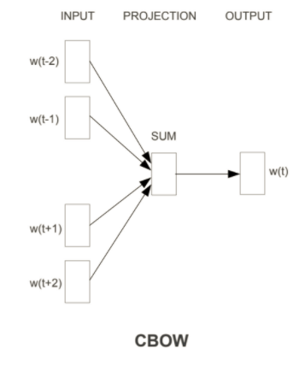
词向量
Word2Vec
Word2Vec的预训练方法主要依赖于语言模型。它的预训练主要基于两种思想：第一种是通过上下文（如句子中某个位置前几个词和后几个词）来预测当前位置的词，这种方法被称为Continuous Bag-of-Words。

Slide 52
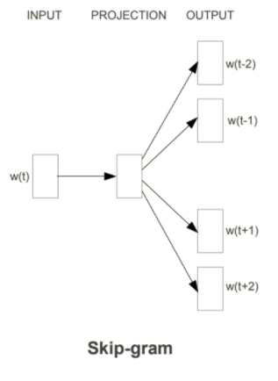
词向量
Word2Vec
第二种思想是通过当前词来预测上下文，被称为Skip-gram。

Slide 53
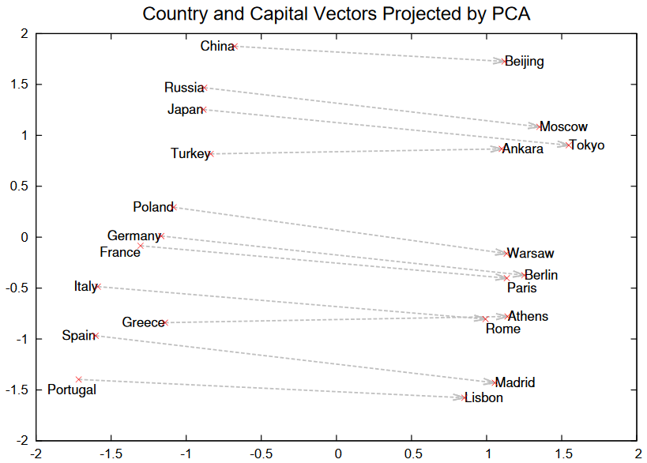
词向量
Word2Vec
这种预训练技术被证明是有效的：一方面，使用Word2Vec作为其他语言任务的词嵌入初始化成了一项通用的技巧；另一方面，Word2Vec词向量的可视化结果表明，它确实学习到了某种层次的语义。

Slide 54
加入上下文信息的特征表示
词向量部分中的特征表示有两个明显的不足：首先，它局限于某个词的有限大小窗口中的上下文，这限制了它捕捉长距离依赖关系的能力；更重要的，它的每一个词向量都是在预训练之后就被冻结了的，而不会根据使用时的上下文改变，而自然语言一个非常常见的特征就是多义词。
基于循环神经网络的架构中提到，加入长距离上下文信息的一个有效办法就是基于循环神经网络的架构；如果我们利用这个架构在下游任务中根据上下文实时生成特征表示，那么就可以在相当程度上缓解多义词的局限。在这种思想下利用循环神经网络来获得动态上下文的工作不少，例如CoVe, Context2Vec, ULMFiT等。其中较为简洁而又具有代表性的就是ElMo。

Slide 55
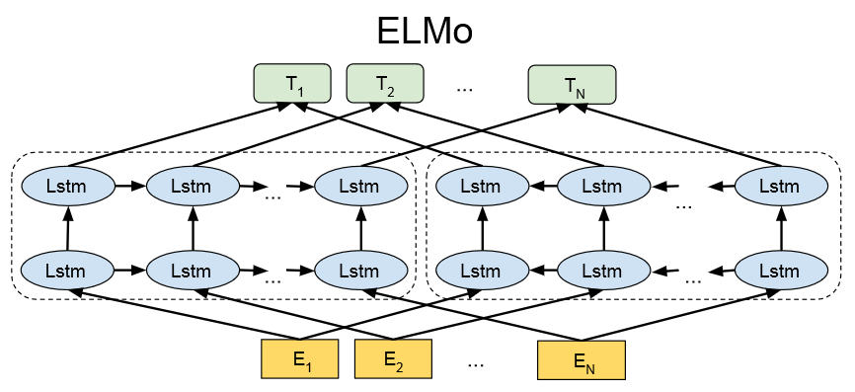
加入上下文信息的特征表示
循环神经网络使用的一个常见技巧就是双向循环单元：包括ElMo在内的这些模型都采取了双向的循环神经网络（BiLSTM或BiGRU），将一个位置的正向和反向的循环单元状态拼接起来，得到这个位置的词的带有上下文的词向量（Context-aware）。
循环神经网络使用的另一个常见技巧就是网络层叠加，下一层的网络输出作为上一层的网络输入，或者所有下层网络的输出作为上一层网络的输入，这样做可以使重要的下层特征易于传到上层。ElMo的结构如图所示。

Slide 56
加入上下文信息的特征表示
除了把双向多层循环神经网络利用到极致以外，ElMo相比于早期的词向量方法还有其他关键改进：
首先，它除了在大规模单语语料上训练语言模型的任务以外，还加入了其他的训练任务用于调优（Fine-tuning）。这使得预训练中捕捉到的语言特征更为全面，层次更为丰富；
其次，相比于Word2Vec的静态词向量，它采取了动态生成的办法：下游任务的序列先拿到预训练好的ElMo中跑一遍，然后取到ElMo里各层循环神经网络的状态拼接在一起，最后才喂给下游任务的网络架构。这样虽然开销大，但下游任务得到的输入就是带有丰富的动态上下文的词特征表示，而不再是静态的词向量。

Slide 57
网络预训练
前面所介绍的预训练技术主要思想是特征抽取（Feature Extraction），通过使用更为合理和强大的特征抽取器，尽可能使抽取到的每一个词的特征变深（多层次的信息）和变宽（长距离依赖信息），然后将这些特征作为下游任务的输入。
Transformer网络架构的诞生，使得各种不同任务都可以非常灵活地被一个通用的架构建模：我们可以把所有自然语言处理任务的输入都看成序列。只要在序列的特定位置加入特殊符号，由于Transformer具有等长序列到序列的特点，并且经过多层叠加之后序列中各位置信息可以充分交换和推理，特殊符号处的顶层输出可以被看作包含整个序列（或多个序列）的特征，用于各项任务。

Slide 58
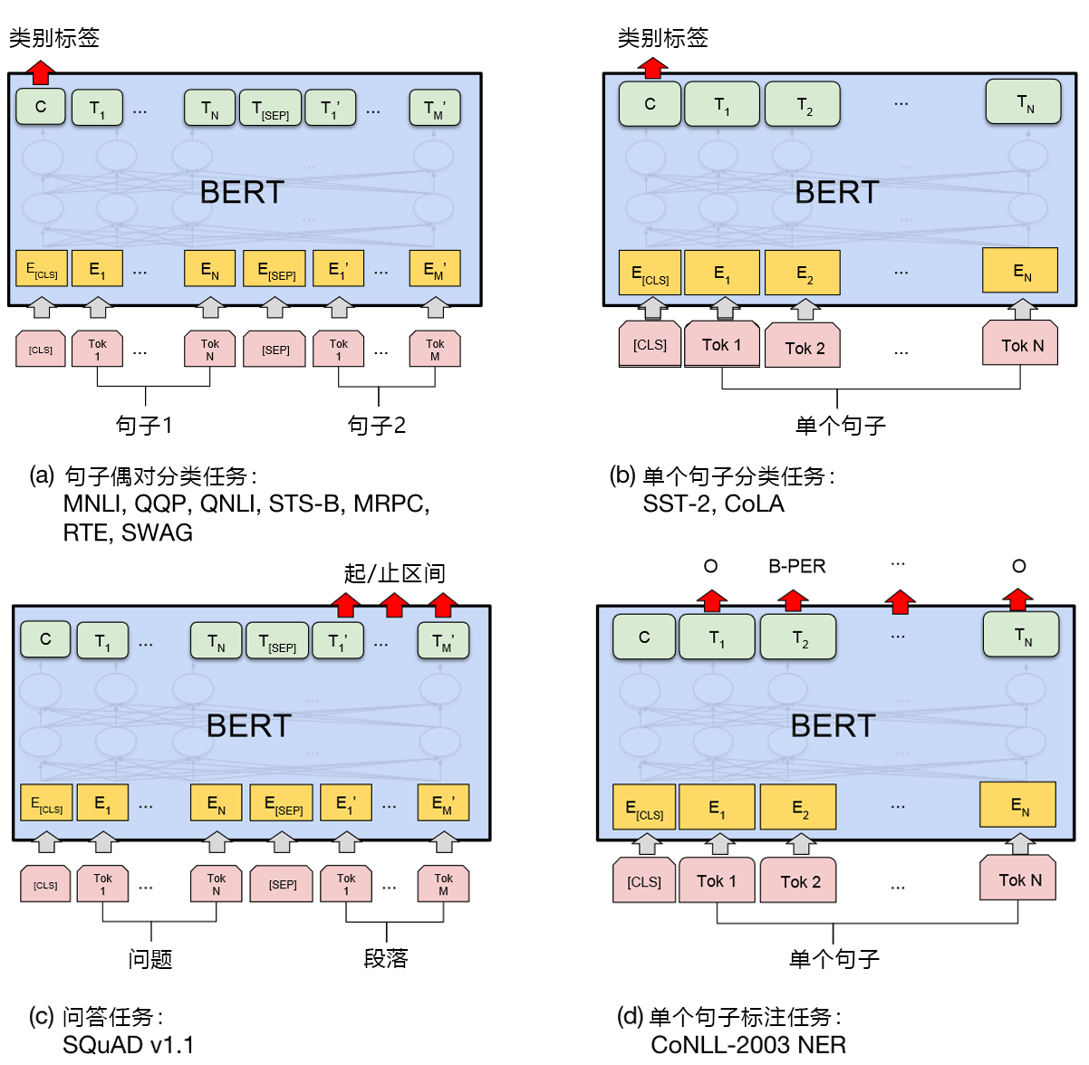
网络预训练

Slide 59
网络预训练
Transformer这种灵活的结构使得它除了顶层的激活层网络以外，下层所有网络可以被多种不同的下游任务共用。举一个也许不大恰当的比喻，它就像图像任务中的ResNet等”backbone”一样，作为语言任务的”backbone”在大规模高质量的语料上训练好之后，或通过Fine-tune，或通过Adapter方法，直接被下游任务所使用。这种网络预训练的方法，被最近非常受欢迎的GPT和BERT所采用。

Slide 60
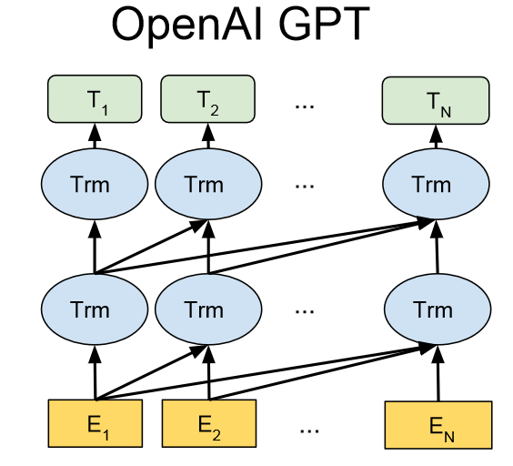
网络预训练
Generative Pretrained Transformer（GPT），如图所示，其本质是生成式语言模型。由于生成式语言模型的自回归特点GPT是我们非常熟悉的传统的单向语言模型，“预测下一个词”。GPT在语言模型任务上训练好之后，就可以针对下游任务进行调优了。由于前面提到Transformer架构灵活，GPT几乎可以适应任意的下游任务。

Slide 61
网络预训练
Bi-directional Encoder Representations from Transformer(BERT)，是一个双向的语言模型。这里指的双向语言模型，是利用了Transformer的等长序列到序列的特点，把某些位置的词掩盖，然后让模型通过序列未被掩盖的上下文来预测被掩盖的部分。这种掩码语言模型的思想突破了从n-gram语言模型到RNN语言模型再到GPT的自回归生成式模型的思维，同时又在某种程度上和Word2Vec中的CBOW的思想不谋而合。
掩码语言模型非常适合作为BERT的预训练任务。这种利用大规模单语语料，节省人工标注成本的预训练任务还有一种：“下一个句子预测”。BERT预训练好之后，应用于下游任务的方式与GPT类似，也是通过加入特殊符号来针对不同类别的任务构造输入序列。

Slide 62
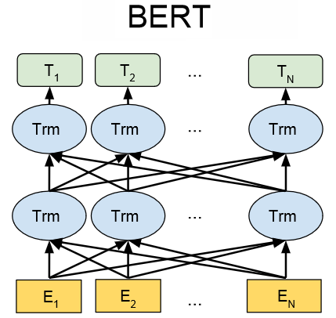
网络预训练
BERT双向语言模型

Slide 63
网络预训练
以Transformer为基础架构，尤其是采取BERT类似预训练方法的各种模型变体，在学术界和工业界成为最前沿的模型，不少相关的研究都围绕着基于BERT及其变种的表示学习与预训练展开。
本章中在介绍各种神经网络架构的时候，都是以提出这种架构的论文为主展开。这几篇论文都是关于语言建模和机器翻译的工作，然而这些网络架构的应用却远不止于此。2018年自然语言处理领域最新的研究动向是使用预训练的语言模型对不同的任务进行精调，而这些语言模型的主体网络架构都是以上提到的几种——ElMo, ULMFiT是基于循环神经网络，BERT, GPT是基于Transformer。

Slide 64
小结
本章介绍了深度学习在自然语言处理中的应用。在神经网络问世以前，自然语言处理已经被许多研究者关注，并提出了一系列传统模型。但是由于语言本身的多样性和复杂性，这些模型的效果并不如人意。为了使用深度神经网络对语言建模，研究者提出了循环神经网络以及一系列改进，包括LSTM、GRU等。这些模型虽然达到了较高的精度，但是也遇到了训练上的许多问题。Transformer的提出为自然语言研究者们提供了一种新的思路。本章最后介绍了表示学习和预训练技术，这些知识并不局限于自然语言处理，而是深度学习的通用技巧。

Slide 65
The End
谢谢！

